Slide 1
Классный час
Правила хорошего тона

Slide 2
Цели:
знакомство детей с правилами хорошего тона и манерами поведения в разных жизненный ситуациях.
формирование положительных эмоций и позитивного отношения к окруюжащему миру.

Slide 3
Волшебные слова
Спасибо
Добрый день
Здравствуйте
Пожалуйста
До свидания

Slide 4
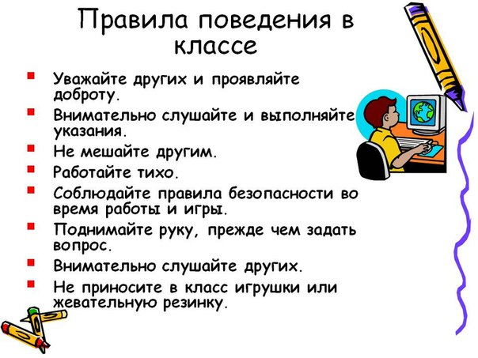
Правила общения с одноклассниками

Slide 5


Slide 6


Slide 7
Игра «Берем – не берем»
Безразличие
Благодарность
Вежливость
Ворчливость
Грубость
Жадность
Злость
Скромность
Отзывчивость
Тактичность
Ябедничество
Доброта

Slide 8


Slide 9
Работа с пословицей
Вежливость ничего не стоит, но много приносит.

Slide 10
анкета
1. Считаете ли вы себя воспитанным?
ДА НЕТ
2. Считаете ли вы своих одноклассников воспитанными?
ДА НЕТ
3. Какая самая главная черта воспитанного человека?
Доброта и отзывчивость
Вежливость и тактичность
Общительность и чувство юмора
4. От кого зависит воспитание ребенка?
От родителей
От учителей и воспитателей
От самого ребенка

Slide 11


Slide 12
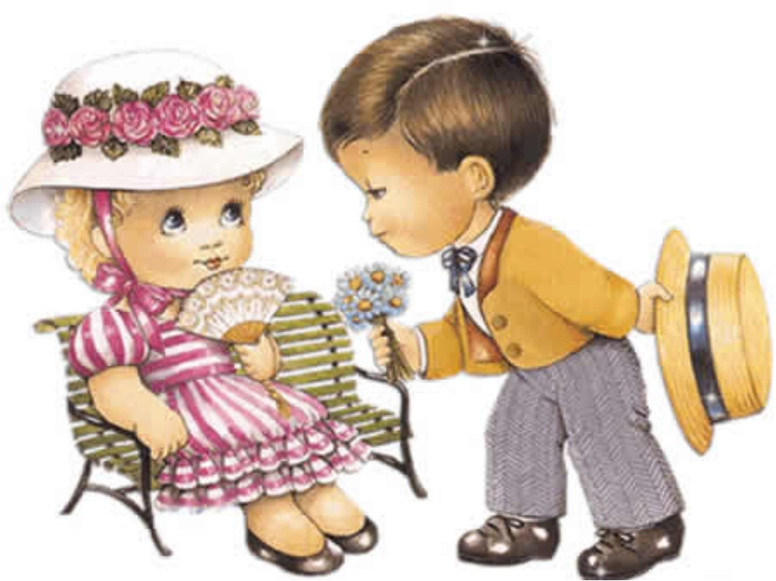
Всем спасибо за внимание!!!

